Slide 1
Русский язык
9
класс
Как ещё можно сказать
О противопоставлении событий, явлений, фактов?
Мусурманова
Юлия Юрьевна

Slide 2
Сегодня на уроке
1
узнаем о бессоюзных предложениях со значением противопоставления,
3
научимся правильно строить сложные бессоюзные предложения.
2
узнаем о тире в бессоюзных предложениях;
Мир строит – война разрушает.

Slide 3
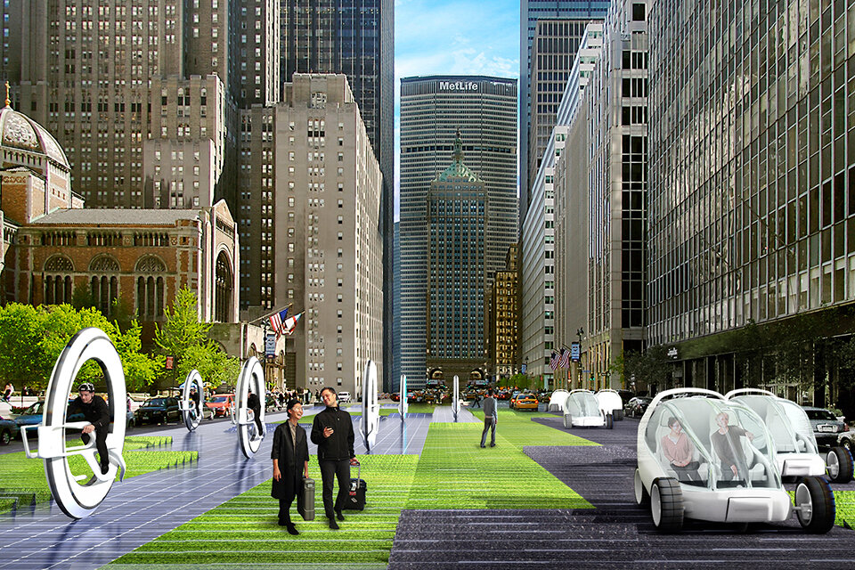
Упражнение 121
В современном мире люди всё больше начинают ломать голову над транспортным средством ближайшего и отдалённого будущего.
Только представьте себе такую картину. Растут города, до небес поднимаются небоскрёбы – автомобили остаются прежними. Крепнут экономические и политические связи между государствами – поезда по-прежнему перевозят пассажиров из Ташкента в Москву или Пекин за 4–5 дней.
а
а

Slide 4
противопоставление – qarshi qo‘yish
сопоставление – solishtirish, qiyos qilish
но
а
Растут города – автомобили остаются прежними.
[ ] – [ ].
Самолёт летит быстро – поезд останавливается на каждой станции.
Летом туристы едут туда на машинах – зимой лучше сесть на поезд.
Малика пришла в кассу за полчаса до отправления автобуса – билетов уже не было.
Вторая часть предложения может быть неполной.
Мы поехали на автобусе – девочки – в такси.
а
а
но
а

Slide 5
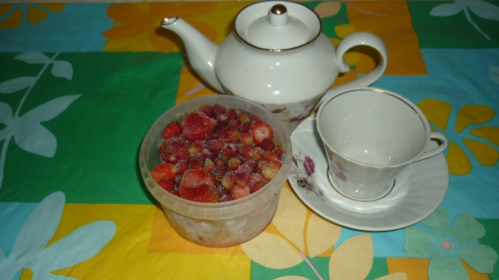
Тире в бессоюзных сложных предложениях ставится, если содержание второго предложения противоречит содержанию первого (можно поставить противительный союз).
Лето припасает – зима поедает.
Труд кормит – лень портит.
а

Slide 6
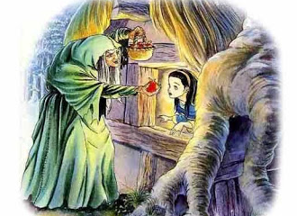
Упражнение 125
Жизнь прожить – не поле перейти.
2. На языке мёд – на сердце лёд.
3. Семь раз отмерь – один раз отрежь.

Slide 7
Задание 1
Смелые побеждают
Источник утоляет жажду
В рубашке пахать
Не страшно медленно идти
Не мудрено голову срубить
в шубе сеять.
страшно стоять на месте.
мудрено приставить
трусливые погибают.
доброе слово оживляет сердце.

Slide 8
Проверим!
Смелые побеждают — трусливые погибают.
2. Источник утоляет жажду — доброе слово оживляет сердце.
3. В рубашке пахать — в шубе сеять.
4. Не страшно медленно идти — страшно стоять на месте.
5. Не мудрено голову срубить — мудрено приставить.

Slide 9
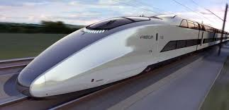
Задание 2
Мы пришли вовремя. Пассажиры с нетерпением ждали прибытия поезда. Самолет до Самарканда летит час. Не успел поезд отъехать. | Пассажиры стали требовать чай Дежурный по станции молчал. Поезд едет пять часов. Автобуса уже не было.

Slide 10
Проверим!
Мы пришли вовремя - автобуса уже не было.
Пассажиры с нетерпением ждали прибытия поезда - дежурный по станции молчал.
Самолет до Самарканда летит час - поезд едет пять часов.
Не успел поезд отъехать – пассажиры стали требовать чай.

Slide 11
Синонимы или антонимы?
Больному и мёд не вкусен — здоровый и камень съест.
Тьма свету не любит — злой доброго не терпит.
Одинокое дерево ветра боится - одинокий человек людей страшится.
Мудрый человек требует всего только от себя - ничтожный человек требует всего только от других. (Китайск.)
У каждой горы свой уклон - у каждого человека свой характер. (Монгольск.)
Источник утоляет жажду – доброе слово оживляет сердце. (Монгольск.)

Slide 12
Сегодня на уроке
1
узнали о бессоюзных предложениях со значением противопоставления,
3
научились правильно строить сложные бессоюзные предложения.
2
научились ставить тире в бессоюзных предложениях;
Смелые побеждают — трусливые погибают.

Slide 13
Задание для самостоятельной работы
Выполнить упражнение 132.
Прочитать раздел «Это надо знать».

